Slide 1
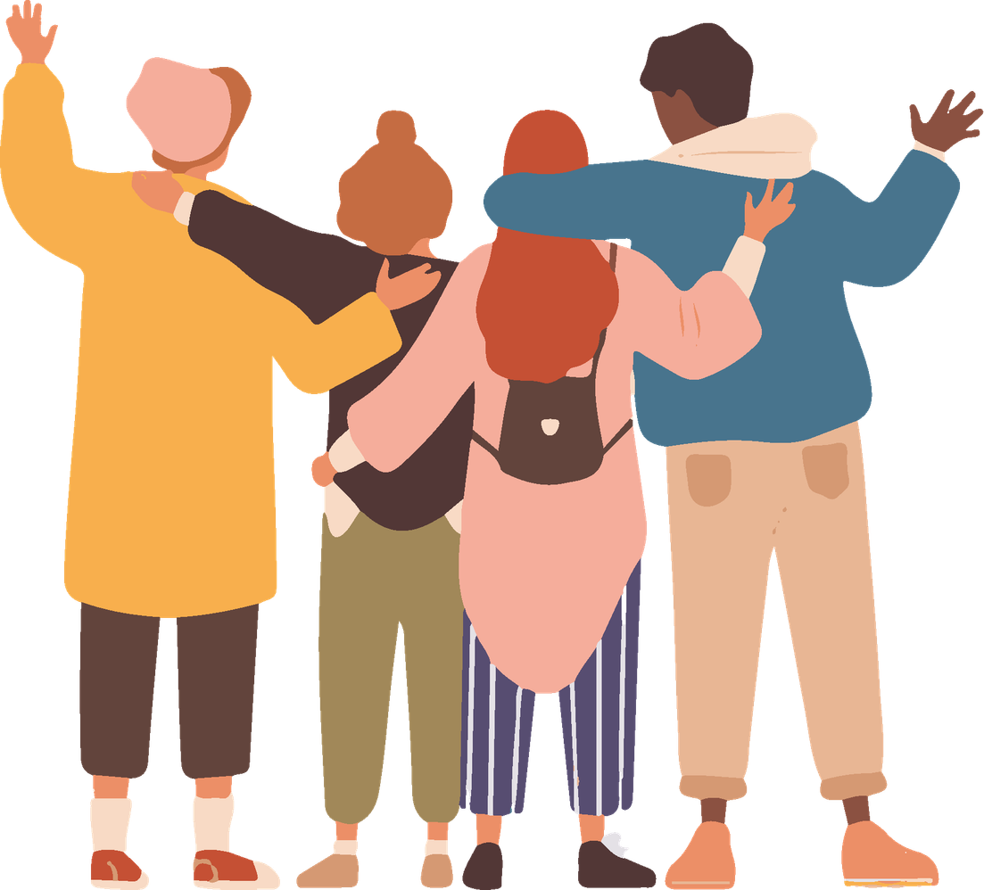

Modul 3
Psychische Gesundheit und Selbstfürsorge
Aktivitäten für die Sekundarstufe

Slide 2
Die psychische Gesundheit ist ein wesentlicher Bestandteil deines Wohlbefindens, genau wie deine körperliche Gesundheit. Sie beeinflusst, wie du denkst, fühlst, wie du dich mit anderen Personen austauschst und wie du auf das reagierst, was dir passiert.
In der Jugend ist es normal, mehr Druck zu spüren: Prüfungen, soziale Netzwerke, Beziehungen, Erwartungen... Deshalb ist es so wichtig zu lernen, auf deine Psyche zu achten, deine Emotionen zu verstehen und zu erkennen, wann du Unterstützung brauchst.

Slide 3
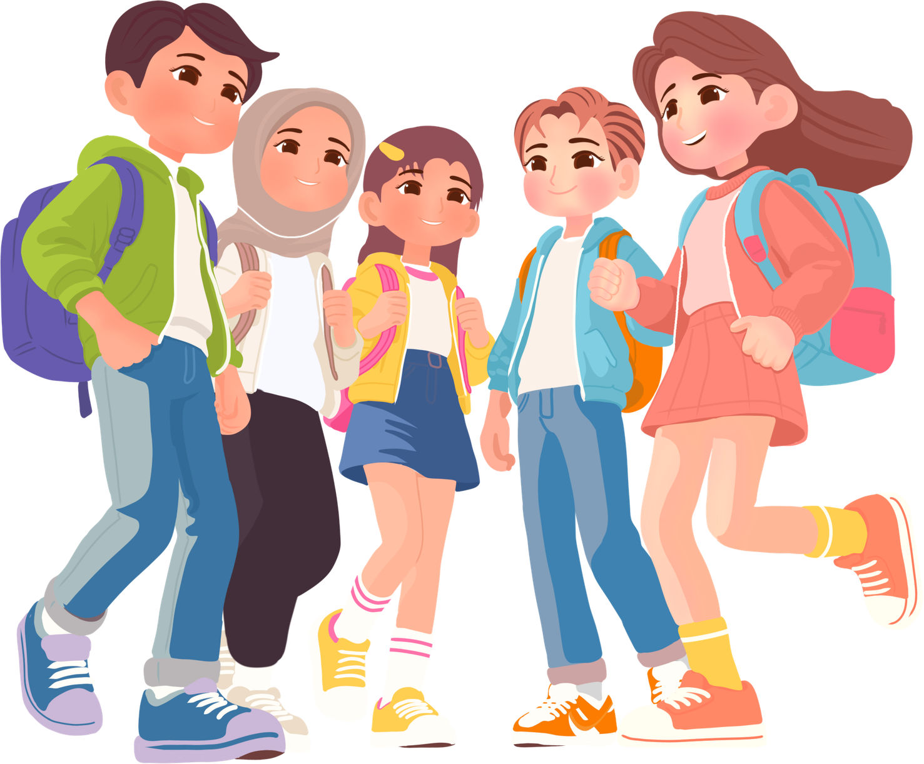
Warum sprechen wir darüber?
Weil deine psychische Gesundheit Folgendes beeinflusst:
01
Wie du Entscheidungen triffst
02
Wie du mit Stress umgehst
03
Wie du mit dir selbst sprichst
04
Wie du dich mit anderen verbindest
05
Wie du dein Leben genießt
Sie zu pflegen ist nicht optional. Sie ist grundlegend.

Slide 4
Ziele
01
Verstehen, was psychische Gesundheit wirklich ist und wie sie deinen Alltag beeinflusst.
02
Emotionen identifizieren (auch die komplexeren wie Schuldgefühle, Ablehnung, Angst oder Frustration).
03
Über Selbstfürsorge sprechen, das heißt, was du tun kannst, um dich besser zu fühlen, wenn dich etwas überfordert
04
Hilfe suchen zu normalisieren, wenn du nicht weißt, wie du mit deinen Gefühlen umgehen sollst.
05
Praktische Strategien lernen, um dich mental und emotional zu regulieren, zu organisieren und zu pflegen.

Slide 5
Die Pflege deiner psychischen Gesundheit ist genauso wichtig wie die Pflege deines Körpers.
Es ist keine Schwäche.
Es ist keine Übertreibung.
Es ist Selbstfürsorge.

Slide 6
Aktivität 1.1
Einführung in die psychische Gesundheit

Slide 7
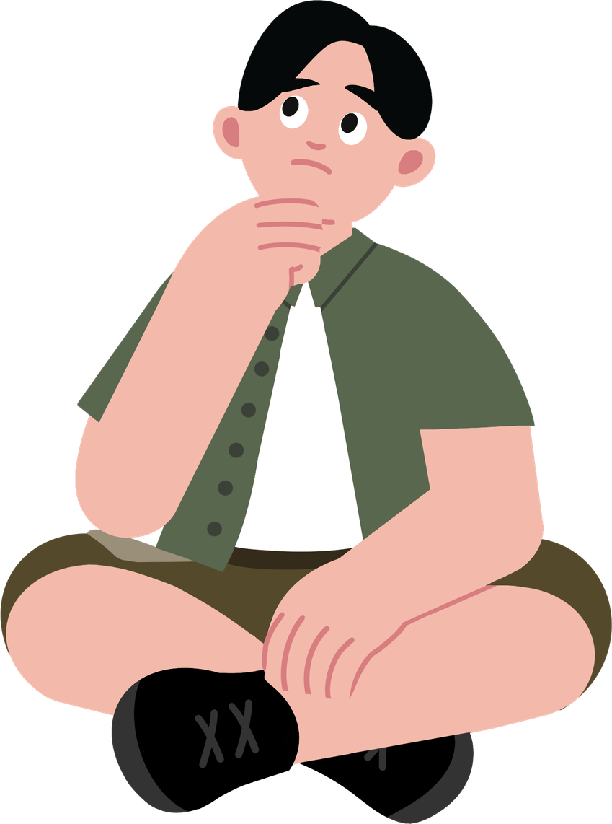
Was ist psychische Gesundheit?
Die psychische Gesundheit beeinflusst, wie du denkst, wie du dich fühlst und wie du dich mit anderen verbindest. Sie ist genauso wichtig wie deine körperliche Gesundheit. In der Jugend ist es normal, Stress, Angst, Druck oder Frustration zu spüren.
Was bedeutet es für dich, mental „gesund zu sein“?

Slide 8
Sprechen wir darüber, wie wir uns fühlen.
Häufige Emotionen:
Sich um sich selbst zu kümmern, ist keine Schwäche:
01
Stress
01
Gut schlafen
02
Schuldgefühle
02
Grenzen setzen
03
Angst / Besorgnis
03
Mit jemandem sprechen
04
Angst vor Ablehnung
04
Abschalten / Disconnecten

Slide 9
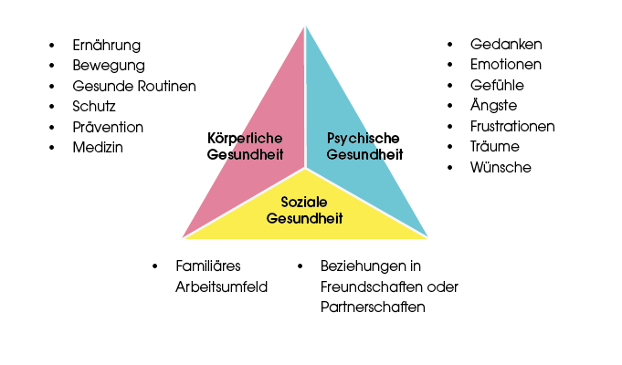
Sprechen wir darüber, wie wir uns fühlen.
Was tust du, wenn du dich überfordert fühlst?

Slide 10
Sprechen wir darüber, wie wir uns fühlen.
Was tust du, wenn du dich überfordert fühlst?
  Ich höre Musik, um mich zu entspannen.
  Ich spreche mit einer befreundeten Person darüber, was mit mir los ist.
  Ich gehe spazieren oder an die frische Luft.
  Ich spiele Videospiele oder mache etwas, das mir Spaß macht.
  Ich treibe Sport, um Spannungen abzubauen.
  Ich schreibe meine Gefühle in ein Notizbuch.
  Ich atme tief durch und versuche, mich zu beruhigen.
  Ich spreche mit meiner Familie (Elternteil, Geschwister*kind).
  Ich zeichne oder höre Musik zur Ablenkung.
  Ich nehme mir Zeit für mich, um nachzudenken.

Slide 11
Aktivität 1.2
Der Baum des Wohlbefindens

Slide 12
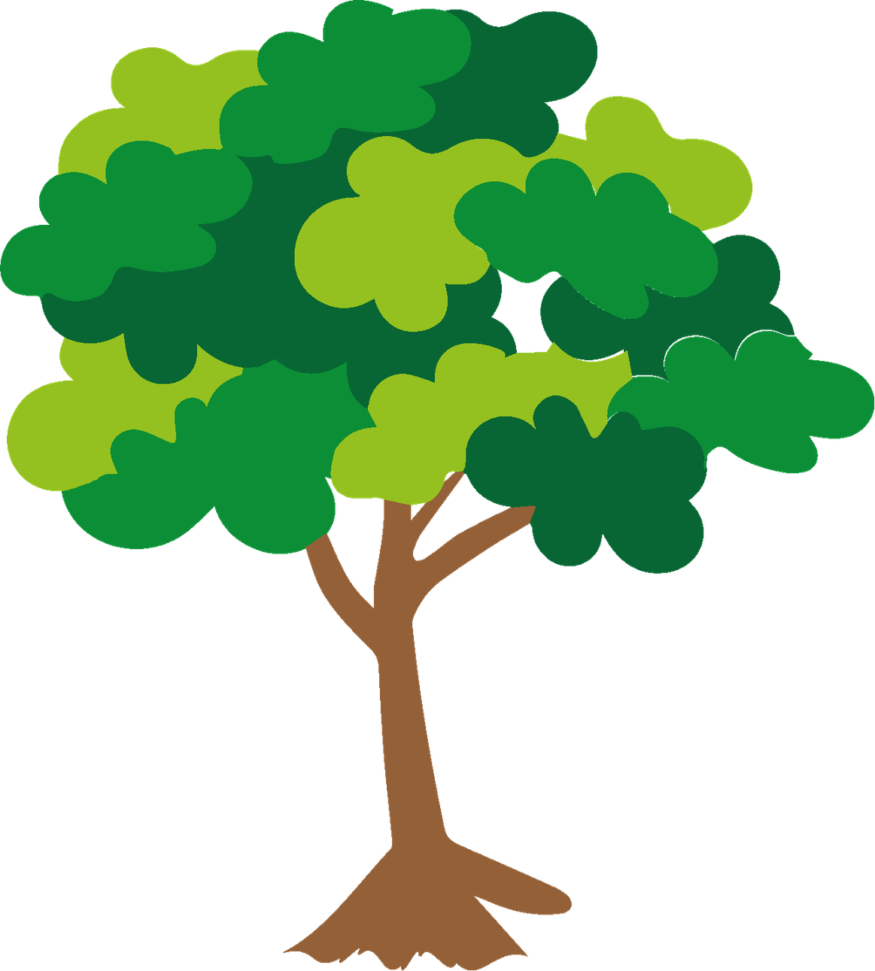
Materialien
  Großes Papier oder eine Tafel, um den Baum zu zeichnen.
  Papierausschnitte in Blattform (oder Post-its).
  Marker, Farbstifte.
Was werden wir tun?
  Wir erstellen einen Baum des Wohlbefindens mit Ideen und Handlungen, die uns helfen, uns besser zu fühlen, wenn wir traurig, nervös oder besorgt sind.

Slide 13
So wie ein Baum Wasser und Sonne braucht, um zu wachsen, brauchen wir Pflege, um gesund zu bleiben.
Musik hören
Welche Handlungen funktionieren für dein Wohlbefinden am besten?
Tief durchatmen
Um Hilfe bitten
Sport treiben
Was kannst du heute tun, um ein wenig mehr auf dich zu achten?
Mit einer befreundeten Person sprechen
Zeichnen
Dieser Baum erinnert uns daran, dass wir uns alle gegenseitig unterstützen und pflegen können.

Slide 14
Aktivität 1.3
Mein Unterstützungskreis

Slide 15
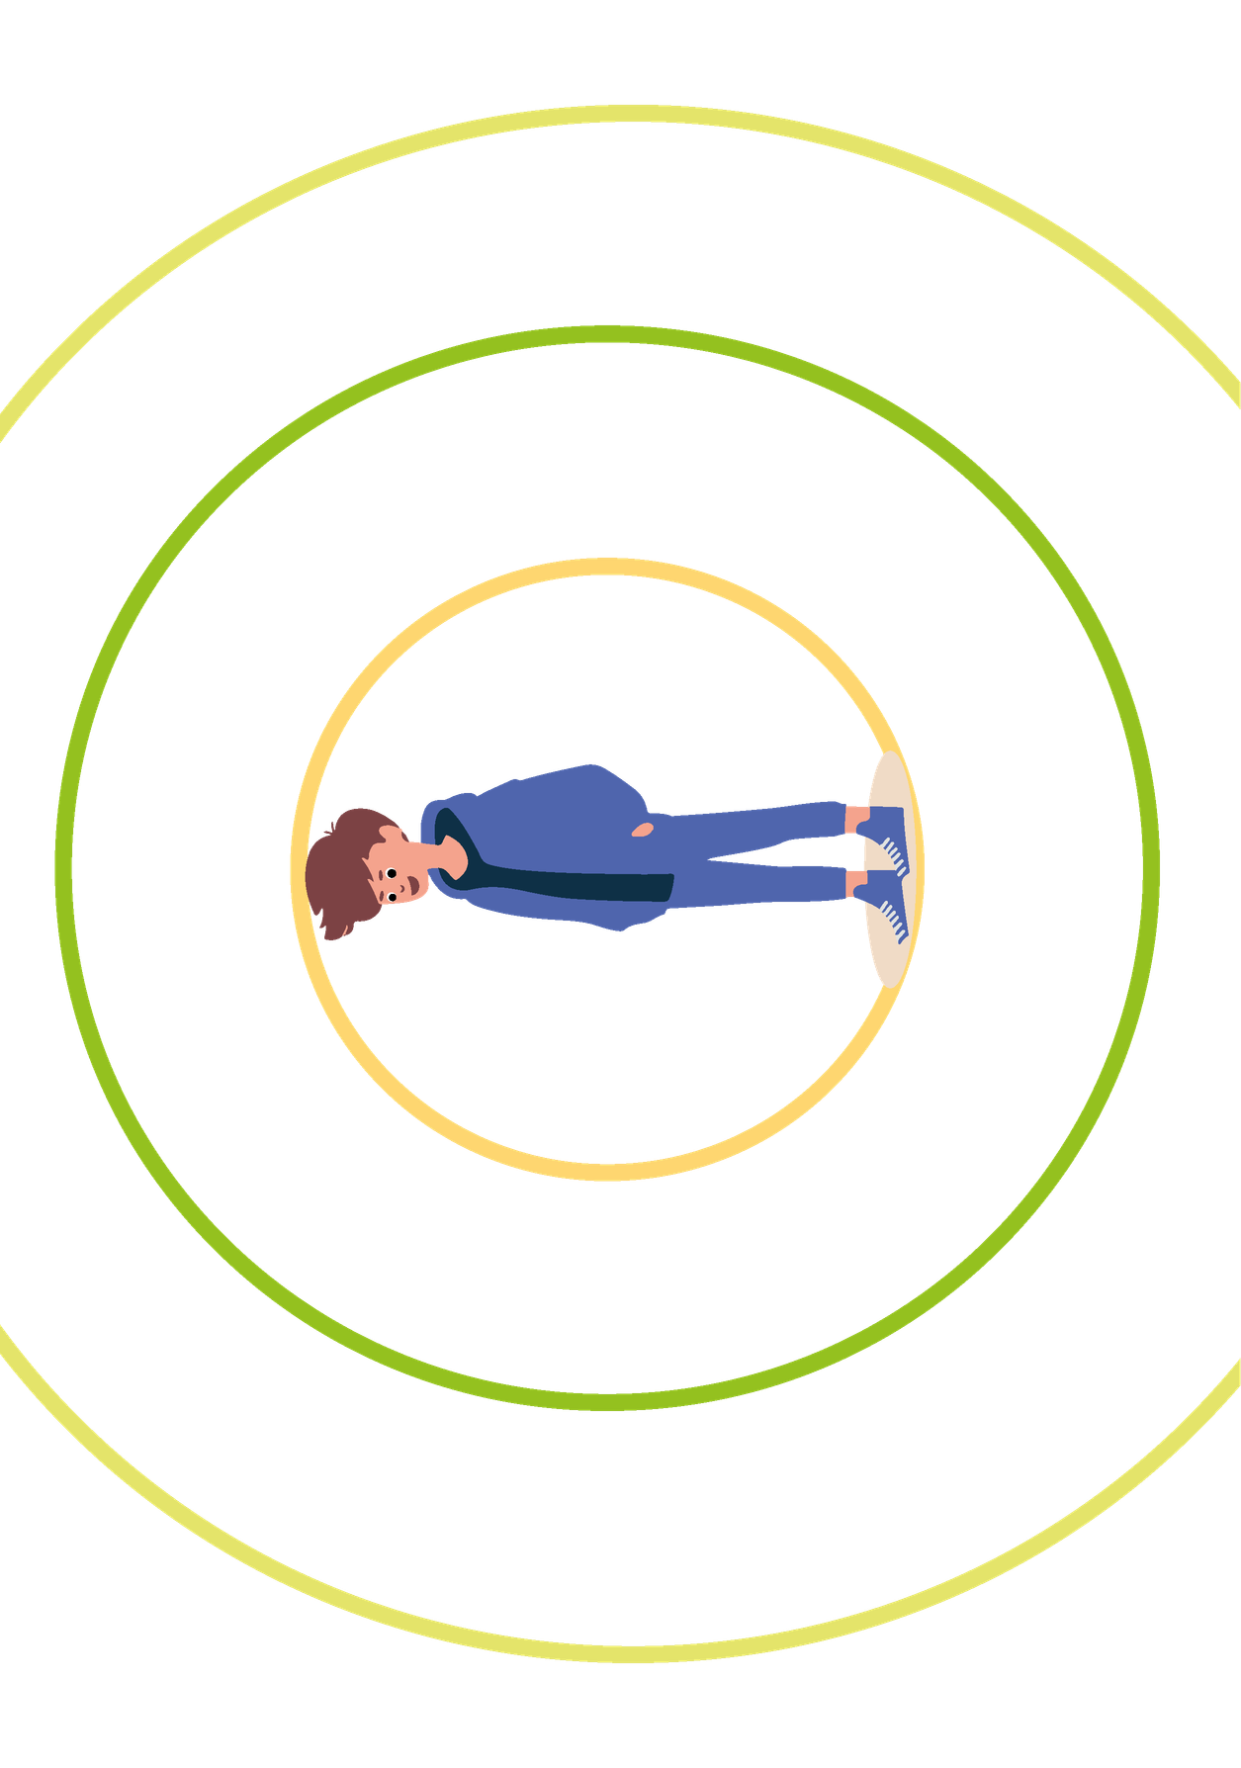
Materialien
  Vorlage mit konzentrischen Kreisen für jeden Schülerin.
  Filzstifte oder Kugelschreiber.
Was werden wir tun?
  Die Personen im eigenen Leben identifizieren, die das emotionale Unterstützungsnetzwerk bilden, und über die Bedeutung dieser Beziehungen nachdenken.

Slide 16
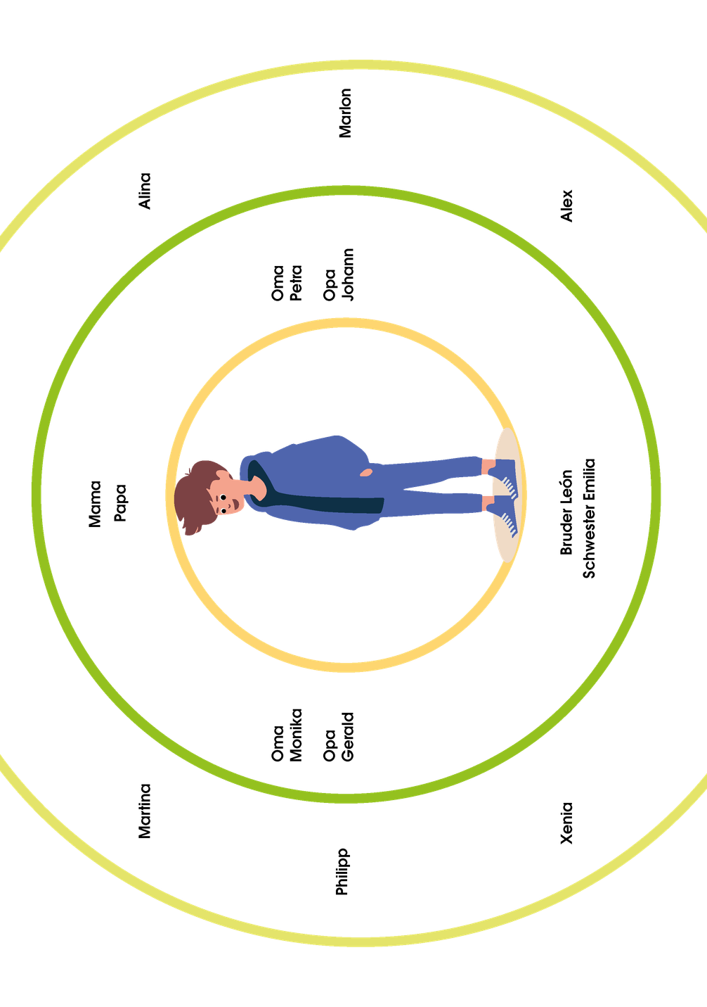
Wir alle haben Personen, an die wir uns wenden, wenn wir Hilfe brauchen, reden möchten oder uns aussprechen müssen.
Diese Gruppe ist unser Unterstützungskreis.
Wer hilft dir, wenn du gestresst bist oder eine schwierige Zeit durchmachst?
Im Zentrum stehst du
Die Kreise drumherum repräsentieren Personen, die dich unterstützen: Familie, Freund*innen, Lehrkräfte, Trainer*innen...

Slide 17
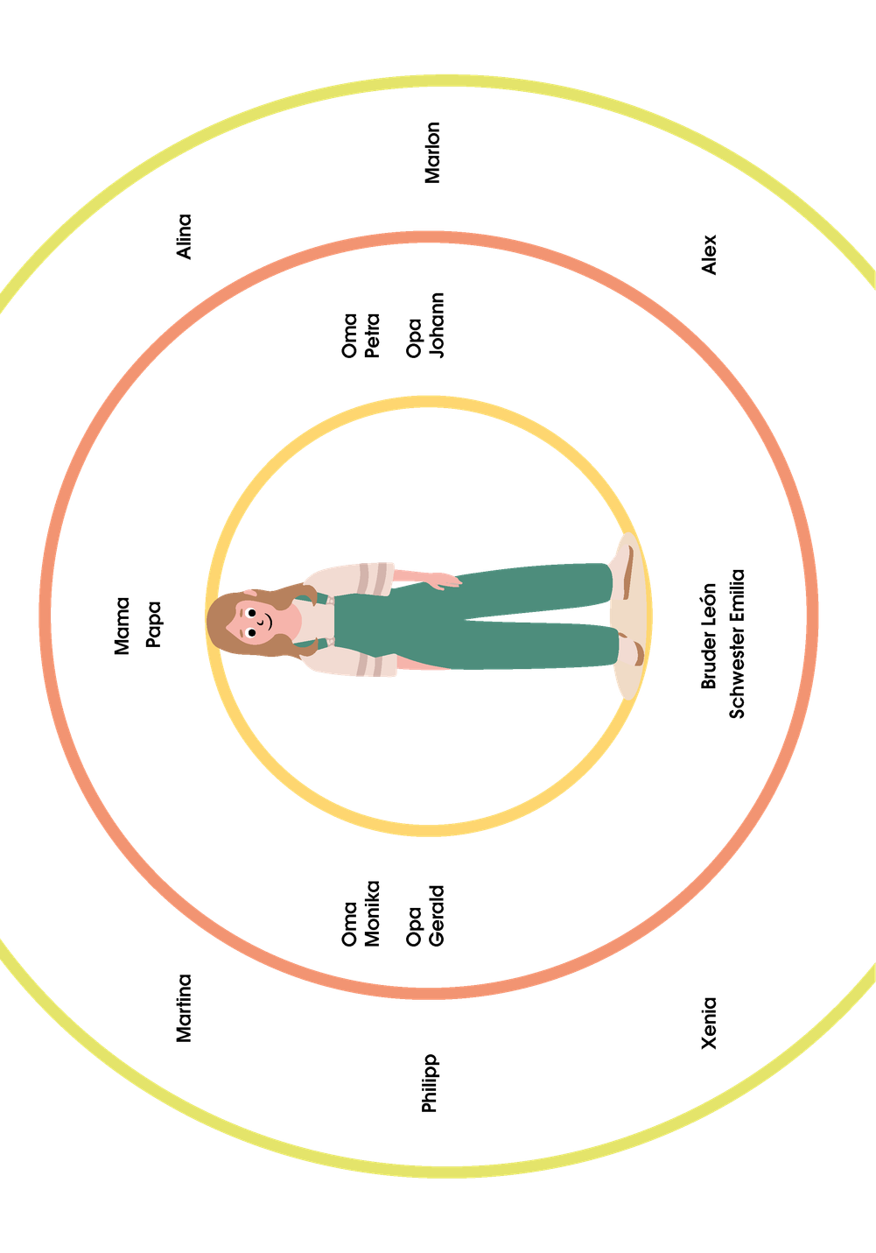
Wer ist in deinem Kreis?
Schreibe in jeden Kreis die Namen derer, die dir Folgendes geben:
  Emotionale Unterstützung
  Ratschläge
  Ein offenes Ohr (Zuhören)
  Sicherheit
  Gesellschaft
Wer unterstützt dich wirklich?
An wen wendest du dich, wenn du ein Problem hast?
Wie kannst auch du eine Unterstützung für andere sein?

Slide 18
Ergänzende Aktivitäten
Aktivität 2.1
Werkzeugkasten für Emotionen

Slide 19
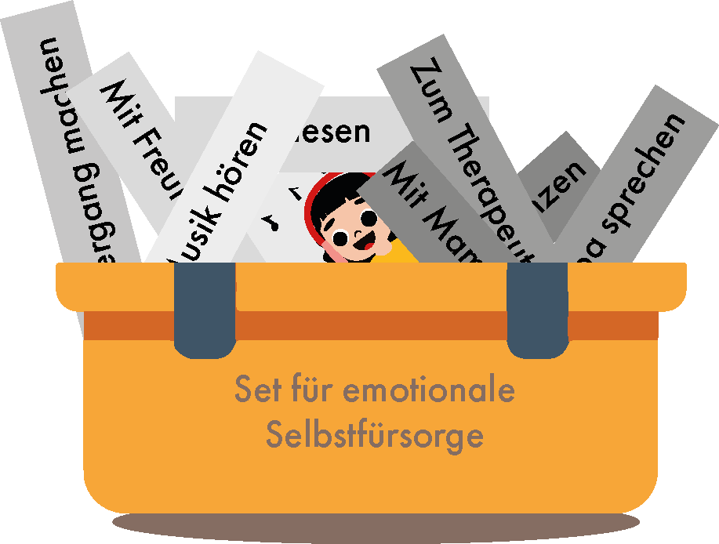
Materialien
  Eine Box oder Umschläge für persönliche Sets.
  Karten oder kleine Zettel.
  Filzstifte, Kugelschreiber und Farben.
  Optional: Dekomaterial zum Personalisieren des Sets (Sticker, Bänder usw.).
Was werden wir tun?
  Praktische Werkzeuge identifizieren und sammeln, die dabei helfen, die eigenen Emotionen zu bewältigen, und ein Klima des emotionalen Wohlbefindens fördern.

Slide 20
So wie wir Werkzeuge benutzen, um Dinge zu reparieren, brauchen wir auch Werkzeuge, um mit unseren Emotionen umzugehen.
Was tust du, wenn du gestresst oder überlastet bist oder nach einem Streit?
Jede Person erhält eine Karte, um eine Strategie aufzuschreiben oder zu zeichnen, die beim Beruhigen hilft:
  Musik hören
  Sport treiben
  Mit jemandem sprechen
  Von sozialen Netzwerken abschalten
  Schreiben oder zeichnen
  Spazieren gehen

Slide 21
Welches Werkzeug wirst du das nächste Mal benutzen, wenn du dich schlecht fühlst?
Denk daran: Um Hilfe zu bitten und auf dich aufzupassen, ist Teil der Selbstfürsorge.

Slide 22
Aktivität 2.2
Welcher Baum bist du?

Slide 23
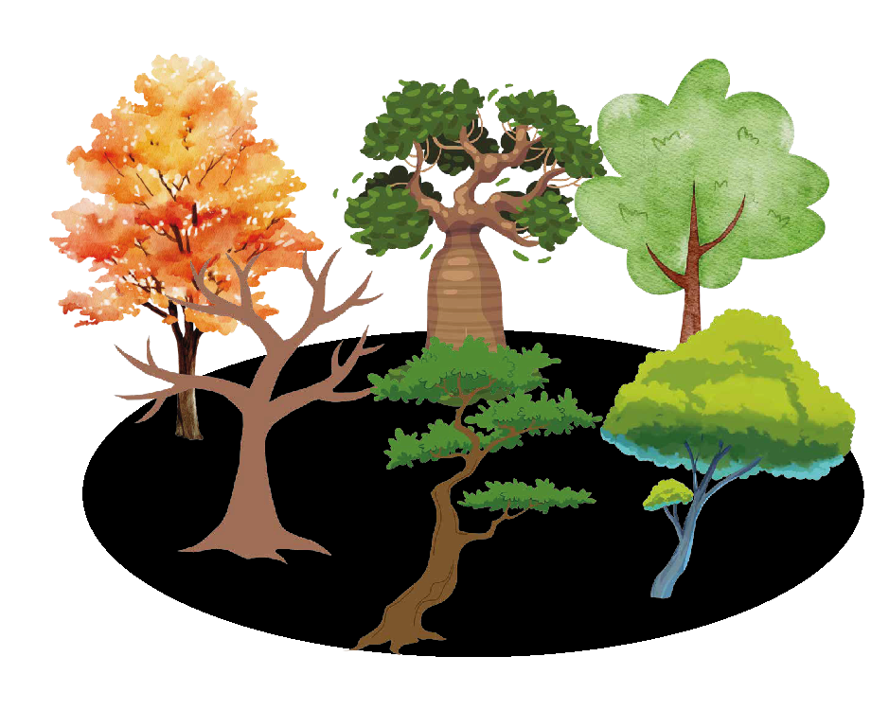
Materialien
  Bilder von Bäumen.
  Weiße Blätter.
  Bleistifte und Farbstifte.
Was werden wir tun?
  Wir werden entdecken, welcher Baumtyp du heute bist und was dieser Baum über deine Emotionen, deine Werte und über dich aussagt.

Slide 24
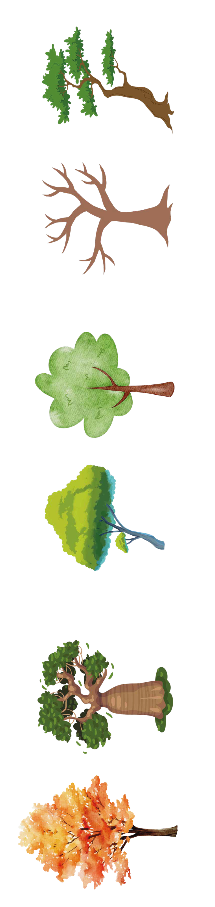
Wähle deinen Baum
Jeder Baum hat eine andere Form, Kraft und einen anderen Rhythmus. Genau wie Menschen.
Schau dir die Bilder der verschiedenen Bäume an und wähle denjenigen aus, der:
  Dir am besten gefällt.
  Dich repräsentiert.
  Dem ähnelt, wie du dich heute fühlst.
Es gibt keine richtigen oder falschen Antworten. Es ist deine Wahl.
Welcher Teil des Baumes repräsentiert, wie es dir gerade geht?
Warum dieser Teil? Was bedeutet er für dich?
Welche Stärken spiegelt dein Baum wider?

Slide 25
Welcher Teil des Baumes repräsentiert, wie es dir gerade geht?
„Mein Baum repräsentiert mich, weil...“
Wenn ich mich traurig oder unsicher fühle, erinnere ich mich daran, dass ich Stärken und Dinge habe, die mich besonders machen. Ich bin mit meiner Familie, meinen Freund*innen und allem verbunden, was mir ein gutes Gefühl gibt.
Warum dieser Teil? Was bedeutet er für dich?
Welche Stärken spiegelt dein Baum wider?

Slide 26


